Slide 1
LIGA ZÁKLADNÍCH ŠKOL V ORIENTAČNÍM BĚHU

Slide 2
V 1. kole, které se konalo 21.9.2016
se naši žáci umístili na krásném
7.místě s celkovými 60 body z 11 pardubických škol.

Slide 3
Výsledky 1. kola 21.9.2016 Studánka
Kategorie | Místo | Jméno | Body | Třída
H10 | 2. místo | Pithart Adam | 19 b. | IV. třída
H10 | 6. místo | Holeček Matyáš | 15 b. | III. třída
H10 | 19. místo | Koblížek Marek | 2 b. | IV. třída
D10 | 7. místo | Kudláčková Veronika | 14 b. | II. třída
D10 | 9. místo | Jiráčková Markéta | 12 b. | III. třída
D10 | 18. místo | Lantosová Tereza | 3 b. | III. třída
H12 | -. místo | Zalabák Ondřej | diskv. | V. třída
D12 | 28. místo | Zalabáková Veronika | - b. | V. třída
D12 | 39. místo | Ludvíková Eliška | - b. | V. třída

Slide 4
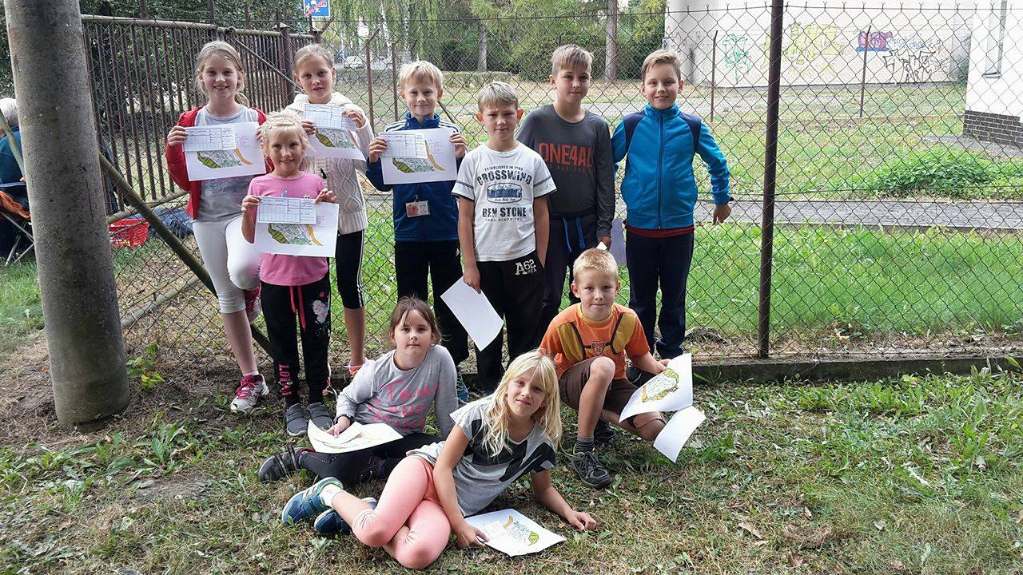
Náš tým

Slide 5
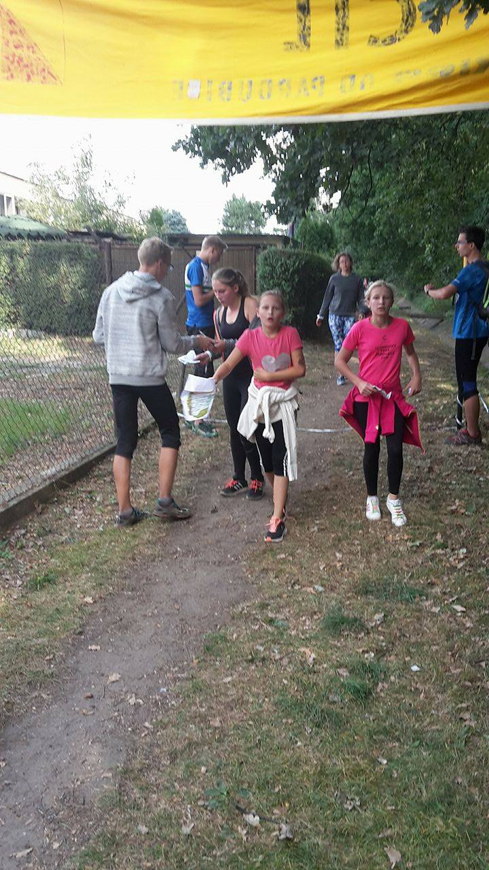
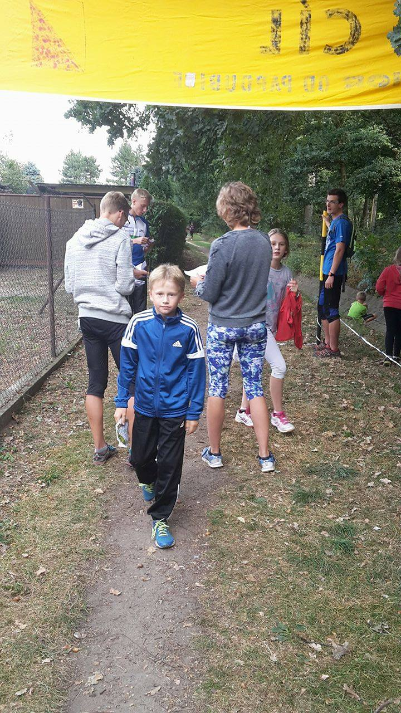
Jediný náš reprezentant skupiny H12.
Reprezentantka D12 Verunka v cíli.

Slide 6
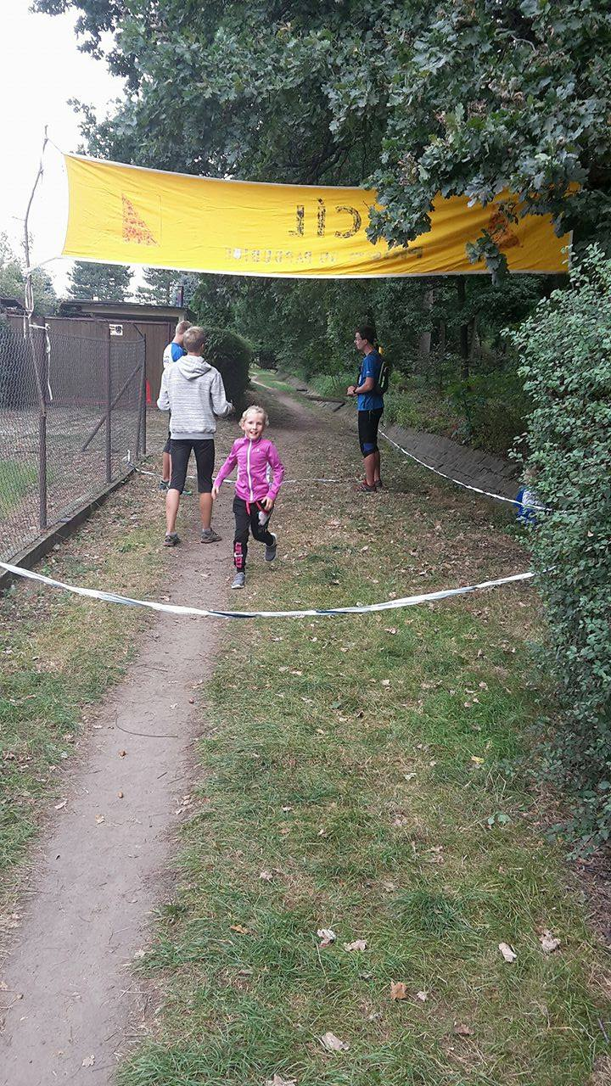
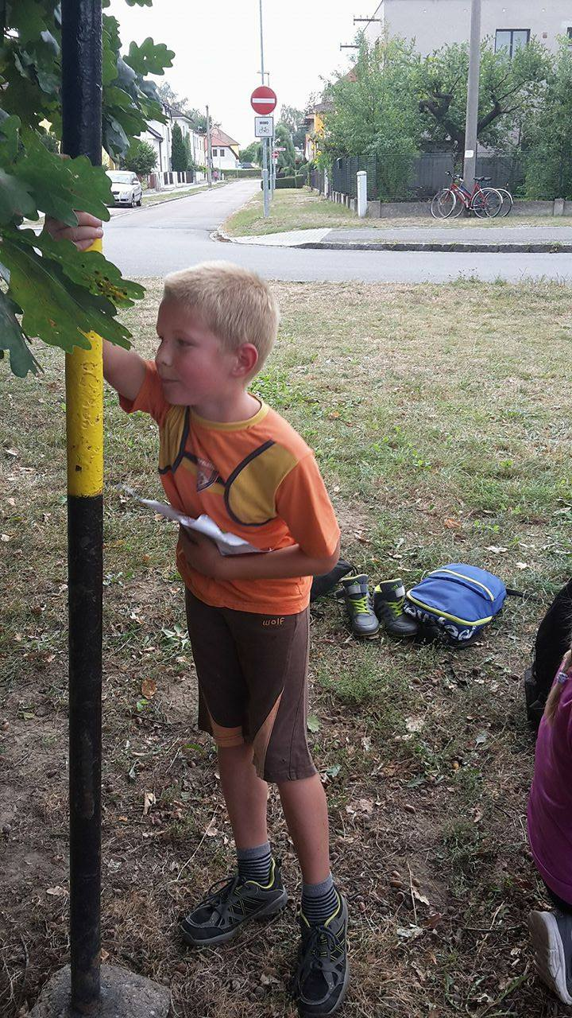
Nejmladší reprezentantka naší výpravy – Verunka z 2.třídy.
Matyášek odpočívá po velkém výkonu.

Slide 7
Odkaz:
Celkové výsledky naleznete na odkazu:
https://www.ddmstolbova.com/ostatni-aktivity/souteze-beta.html

